Slide 1

THÈME 1 · CONSTITUTION ET TRANSFORMATIONS DE LA MATIÈRE
Chapitre 2 — Transformations physiques et chimiques
Un glaçon fond, une bougie brûle : dans un seul des deux cas les molécules elles-mêmes changent.
M. VAN HOORDE · LYCÉE ISAAC DE L'ÉTOILE
Seconde générale · année 2026 / 2027
✎
ce picto marque ce qui est à écrire sur ta fiche de cours

Slide 2
I
Introduction
A — Transformation physique ou chimique ?
B — Effet thermique des transformations

Slide 3
I
Introduction
A — Transformation physique ou chimique ?
✎
✎
DÉFINITION — TRANSFORMATION PHYSIQUE
DÉFINITION — TRANSFORMATION CHIMIQUE
SUR LA FICHE
SUR LA FICHE
Une transformation physique est une transformation au cours de laquelle la matière change d'apparence, de forme, d'état mais les espèces chimiques (molécules) ne changent pas.
Une transformation chimique est une transformation au cours de laquelle certaines substances disparaissent et d'autres apparaissent. Les espèces chimiques sont modifiées.
EXERCICE 1 — TRANSFORMATION PHYSIQUE OU CHIMIQUE ?
On considère les neuf situations suivantes :
a) obtention d'une flamme (briquet)
b) formation de la rosée
c) dissolution de sucre dans du café
d) récolte de sel dans un marais salant
e) infusion de thé dans l'eau
f) formation de vin à partir de jus de raisin
g) détartrage de la bouilloire
h) obtention de neige avec un canon à neige
i) explosions de feux d'artifice
Classer chaque situation : s'agit-il d'une transformation physique ou d'une transformation chimique ?
Thème 1 · Chapitre 2 — Transformations physiques et chimiques
3

Slide 4
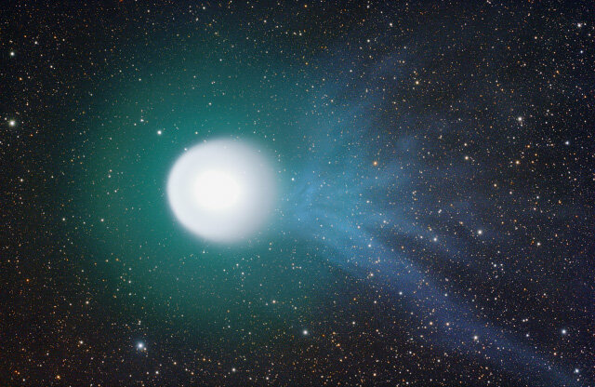

I
Introduction
A — Deux exemples
EXEMPLE — TRANSFORMATION PHYSIQUE
EXEMPLE — TRANSFORMATION CHIMIQUE
Image 1 — À l'approche du Soleil, les glaces du noyau d'une comète se subliment et forment sa queue. Les molécules ne sont pas modifiées.
Image 2 — Par photosynthèse, la plante fabrique du glucose à partir d'eau et de dioxyde de carbone. Des espèces disparaissent, d'autres apparaissent.
H₂O_{(s)} → H₂O_{(g)}
6 CO₂ + 6 H₂O → C₆H₁₂O₆ + 6 O₂
Thème 1 · Chapitre 2 — Transformations physiques et chimiques
4

Slide 5
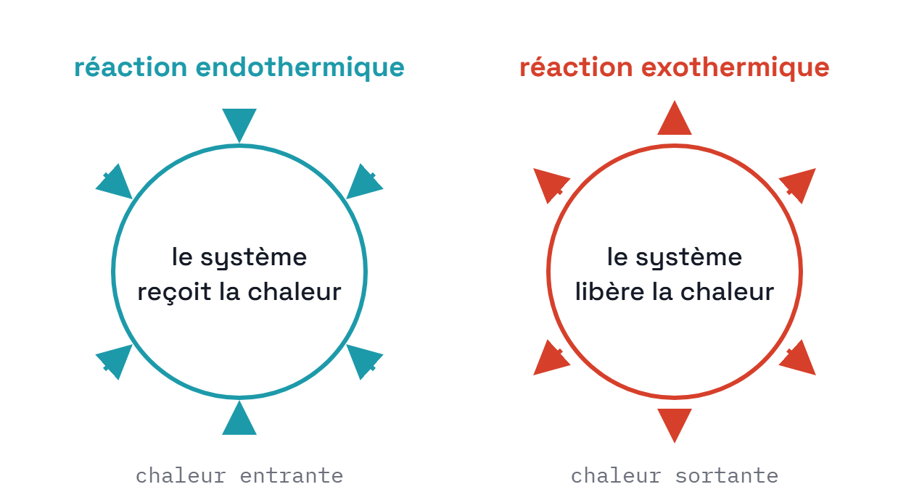
I
Introduction
B — Effet thermique des transformations
SUR LA FICHE
✎
✎
DÉFINITION — RÉACTION EXOTHERMIQUE
SUR LA FICHE
Une transformation qui libère de l'énergie sous forme de chaleur est appelée réaction exothermique.
✎
DÉFINITION — RÉACTION ENDOTHERMIQUE
SUR LA FICHE
Une transformation qui prend de la chaleur au milieu extérieur est appelée réaction endothermique.
Image 3 — Sens du transfert de chaleur entre le système et le milieu extérieur.
EXEMPLE DÉTAILLÉ — COMBUSTION D'UNE BOUGIE
Le combustible de la bougie est la paraffine, C₁₈H₃₆O₂, qui brûle dans le dioxygène de l'air ; il se forme du dioxyde de carbone et de l'eau :
C₁₈H₃₆O₂ (s) + 26 O₂ (g) → 18 CO₂ (g) + 26 H₂O (l)
Cette réaction produit de la chaleur : c'est une réaction exothermique.
Thème 1 · Chapitre 2 — Transformations physiques et chimiques
5

Slide 6
II
Transformations physiques
A — États de la matière
B — Changement d'état
C — Équation d'un changement d'état
D — Énergie de changement d'état

Slide 7
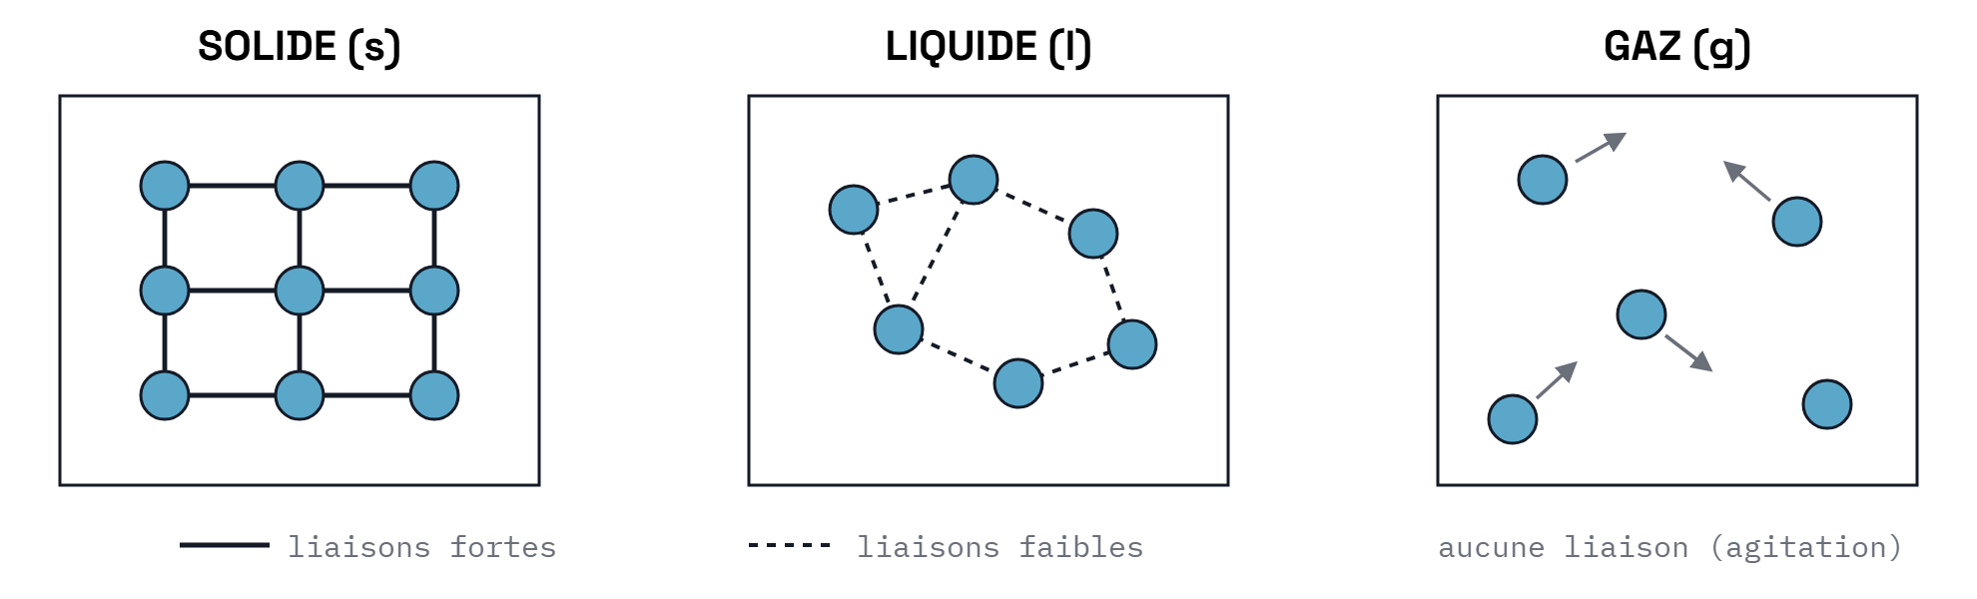
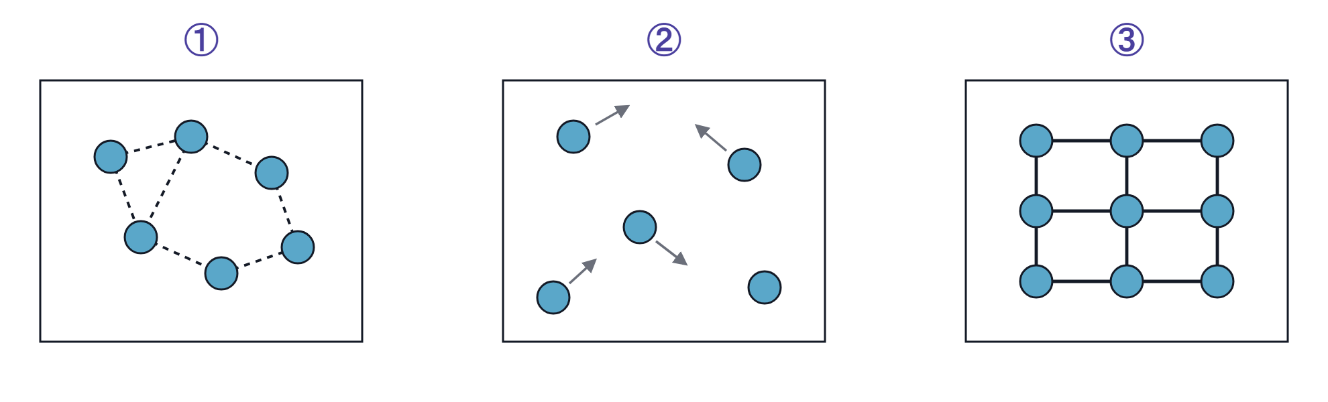
II
Transformations physiques
A — États de la matière
SUR LA FICHE
✎
✎
PROPRIÉTÉ — LES TROIS ÉTATS
SUR LA FICHE
Gazeux (g) : entités agitées, espacées, libres, qui s'entrechoquent sans cesse.
Liquide (l) : entités mobiles, proches, peu liées ou par des liaisons faibles.
Solide (s) : entités presque immobiles (elles vibrent), très proches, fortement liées.
Image 4 — Traits pleins : liaisons fortes. Traits pointillés : liaisons faibles. Aucun trait : entités libres, en agitation.
EXERCICE 2 — ASSOCIER UNE MATIÈRE À SA STRUCTURE MICROSCOPIQUE
Trois matières : le diamant, un verre de jus d'orange, l'air. Chacun des trois schémas représente la structure de l'une d'elles, à l'échelle des entités.
Associer chaque matière au schéma qui lui correspond, et préciser son état physique.
Thème 1 · Chapitre 2 — Transformations physiques et chimiques
7

Slide 8
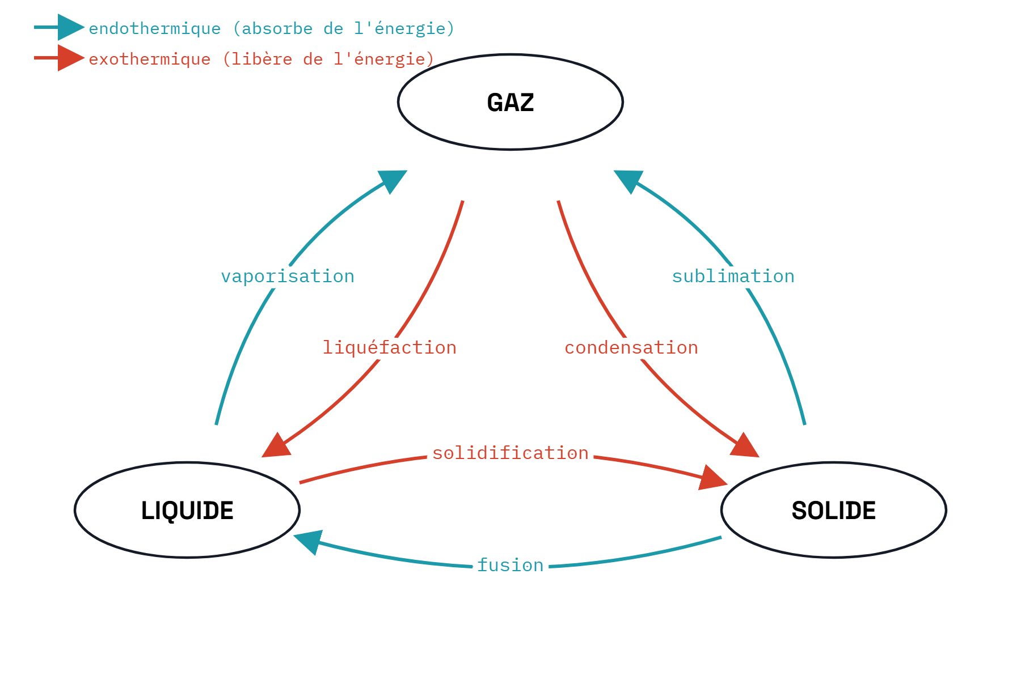
II
Transformations physiques
B — Changement d'état
SUR LA FICHE
✎
✎
DÉFINITION — CHANGEMENT D'ÉTAT
SUR LA FICHE
Lors d'un changement d'état, les propriétés de la matière changent, l'agitation et l'arrangement spatial des entités sont modifiés. Les liaisons entre les entités s'affaiblissent ou se renforcent, se rompent ou se créent.
Les six changements d'état sont à connaître par cœur.
EXERCICE 3 — EXEMPLES DE CHANGEMENT D'ÉTAT
Donner un exemple pour chacun des changements d'état suivants : vaporisation, solidification, condensation.
Image 5 — Les six changements d'état. Cyan : endothermique. Rouge : exothermique.
Thème 1 · Chapitre 2 — Transformations physiques et chimiques
8

Slide 9
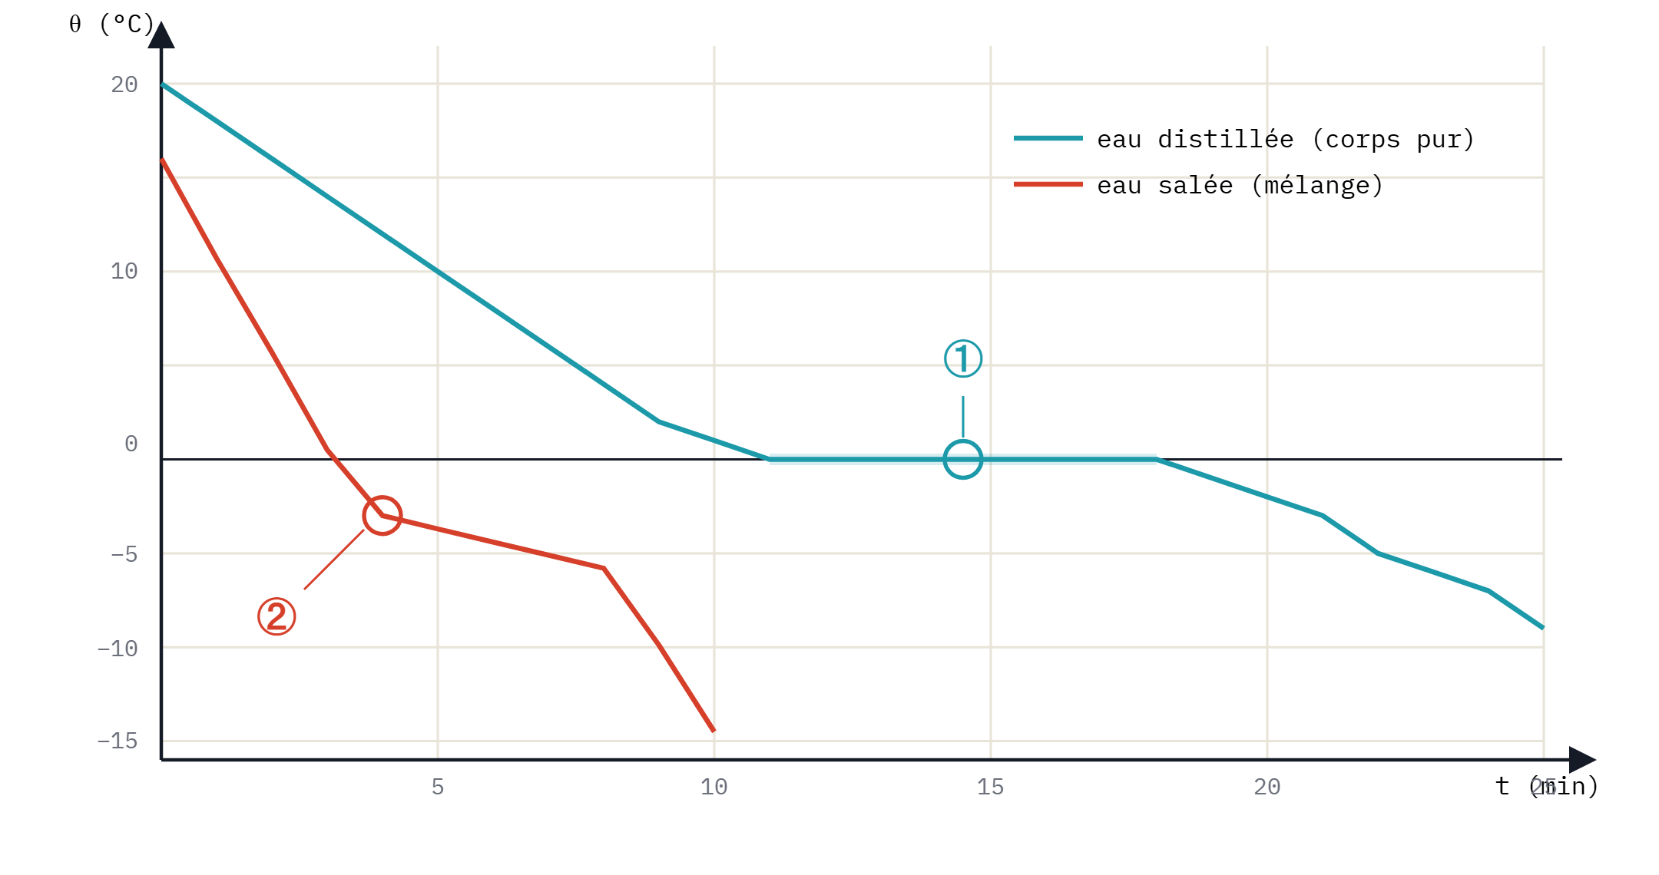
II
Transformations physiques
B — Corps pur ou mélange : le palier de température
✎
DÉFINITION — TEMPÉRATURE DE CHANGEMENT D'ÉTAT
Lors du changement d'état d'un corps pur, la température ne varie plus. Cette température est appelée température de changement d'état.
EXERCICE 6 — CORPS PUR OU MÉLANGE ?
On étudie deux courbes de refroidissement : la première présente un palier de température vers 6 °C ; la seconde (refroidissement d'un cola) décroît régulièrement, sans palier.
Déterminer si chaque étude porte sur un corps pur ou sur un mélange. Si possible, préciser la température de changement d'état.
Synthèse du TP3 — ① palier à 0 °C : les états solide et liquide coexistent. ② rupture de pente vers −4 °C pour l'eau salée.
Thème 1 · Chapitre 2 — Transformations physiques et chimiques
9

Slide 10
II
Transformations physiques
C — Équation d'un changement d'état
✎
PROPRIÉTÉ — ÉCRITURE D'UN CHANGEMENT D'ÉTAT
SUR LA FICHE
Au cours d'un changement d'état physique, les espèces chimiques ne sont pas modifiées. Pour modéliser le changement d'état physique d'une espèce chimique A, on écrit l'équation :
A (état physique initial) → A (état physique final)
EXEMPLE — FUSION DE L'EAU H₂O (s) → H₂O (l)
EXERCICE 4 — ÉTABLIR UNE ÉQUATION DE CHANGEMENT D'ÉTAT
EXERCICE 5 — IDENTIFIER UN CHANGEMENT D'ÉTAT
Établir l'équation de la condensation de l'eau, puis de la solidification du fer Fe.
Quels sont les changements d'état décrits par les équations suivantes ?
H₂O (g) → H₂O (s)
Cu (s) → Cu (g)
Thème 1 · Chapitre 2 — Transformations physiques et chimiques
10

Slide 11
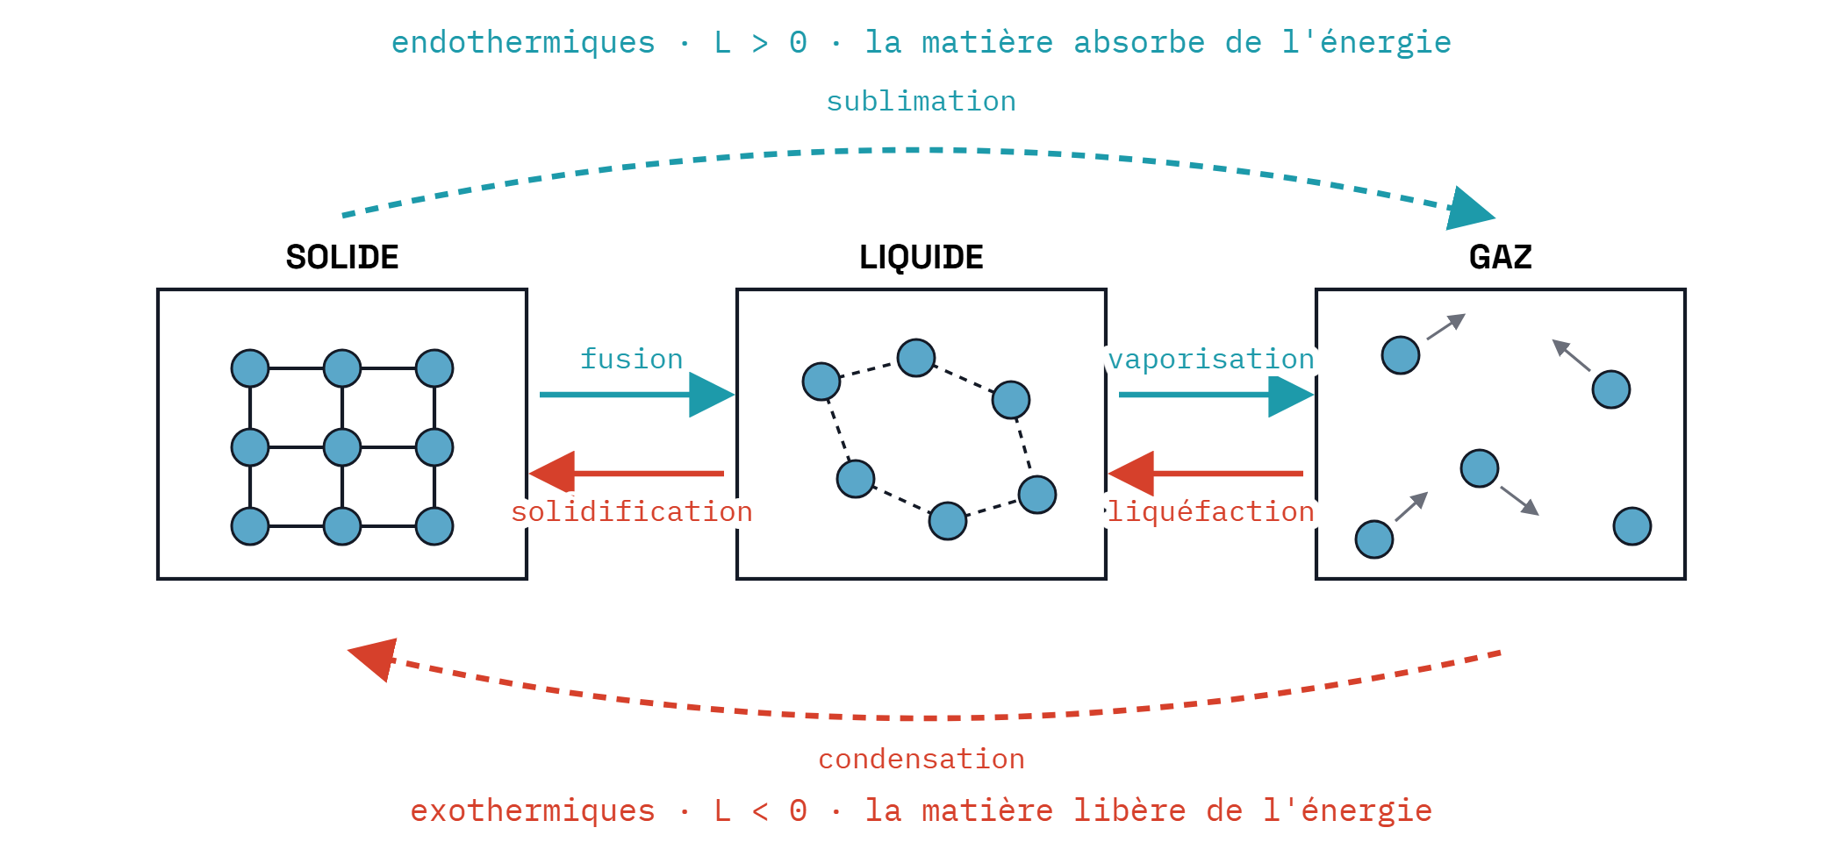
II
Transformations physiques
D — Énergie de changement d'état
✎
DÉFINITION — ÉNERGIE MASSIQUE DE CHANGEMENT D'ÉTAT
SUR LA FICHE
L'énergie massique de changement d'état L d'un corps pur est l'énergie thermique que doit absorber ou libérer par transfert thermique 1 kg de ce corps pour le faire changer d'état à sa température de changement d'état, pour une pression donnée. Elle s'exprime en J·kg⁻¹.
✎
PROPRIÉTÉ — SIGNE DE L
SUR LA FICHE
L'énergie pour passer d'un état 1 à un état 2 est la même, au signe près, que pour passer de l'état 2 à l'état 1 :
L_{fusion} = − L_{solidification}
L_{sublimation} = − L_{condensation}
Le signe traduit le sens de l'échange d'énergie.
Image 6 — Pour passer d'un état condensé vers un état aux liaisons faibles ou inexistantes, la matière prend de l'énergie au milieu extérieur, et réciproquement.
Thème 1 · Chapitre 2 — Transformations physiques et chimiques
11

Slide 12
II
Transformations physiques
D — La relation entre énergie, masse et L
Pour 1 kg, l'énergie massique suffit. Pour une masse quelconque, il faut une relation : l'énergie Q échangée est le produit de la masse par l'énergie massique.
SUR LA FICHE
✎
Q = m × L
GRANDEURS & UNITÉS
Q énergie échangée · J
m masse · kg
L énergie massique · J·kg⁻¹
EXERCICE 8 — SOLIDIFICATION DU FER
EXERCICE 9 — ÉNERGIE DE LA TSAR BOMBA
On étudie la solidification de 200 g de fer pur en fusion.
La tsar bomba, l'arme la plus puissante jamais testée, a libéré une énergie de 57 mégatonnes de TNT.
Données : L_{fusion}(fer) = 270 kJ·kg⁻¹ · L_{solidification}(fer) = −270 kJ·kg⁻¹
Quelle énergie est transférée avec le milieu extérieur lors de cette solidification ? Schématiser le transfert d'énergie.
Données : 1 Mt = 4,2 × 10¹⁵ J · L_{vaporisation}(eau) = 2,3 × 10⁶ J·kg⁻¹
Quelle masse d'eau pourrait-on vaporiser avec l'énergie libérée par la tsar bomba ?
Thème 1 · Chapitre 2 — Transformations physiques et chimiques
12

Slide 13
III
Transformations chimiques
A — États physiques
B — Système chimique
C — Représenter une transformation chimique
D — Lois de conservation
E — Équation de réaction chimique
F — Stœchiométrie
G — Réactif limitant

Slide 14
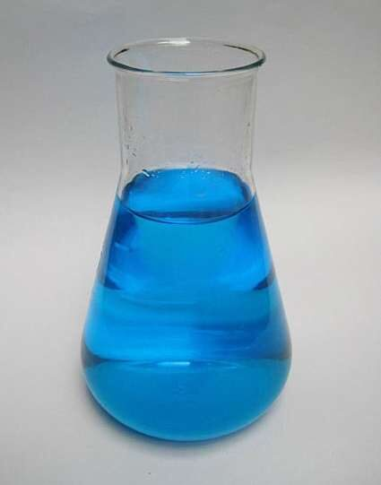
III
Transformations chimiques
A — États physiques · B — Système chimique
✎
✎
NOTATIONS — LES ÉTATS PHYSIQUES
DÉFINITION — SYSTÈME CHIMIQUE
SUR LA FICHE
SUR LA FICHE
(s) solide (l) liquide (g) gazeux
(aq) aqueux : molécules et ions dissous dans l'eau, dits hydratés.
Ce n'est pas un quatrième état de la matière, mais une notation très utilisée pour les espèces en solution.
Un système chimique est un échantillon de matière décrit par différents paramètres : des grandeurs physiques (température, pression…) ; les espèces chimiques qui le constituent ; leurs états physiques ; leurs quantités de matière.
EXEMPLE — UNE SOLUTION DE SULFATE DE CUIVRE, DÉCRITE COMME UN SYSTÈME CHIMIQUE
IMAGE 8
QUALITATIVE θ = 20 °C · P = 1 bar · ions cuivre (II) Cu²⁺(aq) · ions sulfate SO₄²⁻(aq) · eau H₂O(l)
QUANTITATIVE il faut en plus connaître la quantité de matière de chacune de ces espèces chimiques.
Thème 1 · Chapitre 2 — Transformations physiques et chimiques
14

Slide 15
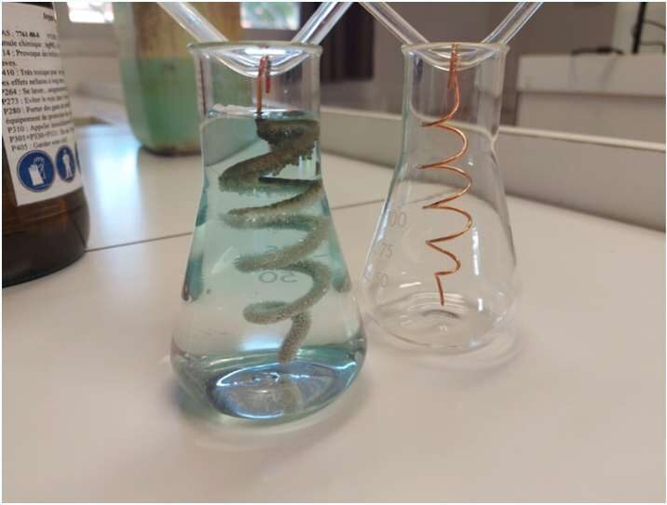
III
Transformations chimiques
C — Représenter une transformation chimique
✎
DÉFINITIONS — ÉTATS, RÉACTIFS, PRODUITS
EXEMPLE — CUIVRE DANS DU NITRATE D'ARGENT
SUR LA FICHE
L'état initial du système chimique est son état avant la transformation ; l'état final, son état après.
Les espèces introduites à l'état initial sont les réactifs ; celles obtenues à l'état final sont les produits.
Une espèce présente mais qui ne subit aucune modification est une espèce spectatrice.
La transformation chimique est le passage de l'état initial à l'état final.
à 20 °C et 1 bar — température et pression ne changent pas
ÉTAT INITIAL
n(Cu) = 1,0 mol
n(Ag⁺) = 0,1 mol
n(NO₃⁻) = 0,1 mol
ÉTAT FINAL
n(Ag) = 0,1 mol · n(Cu²⁺) = 0,05 mol
n(Cu) = 0,95 mol (reste)
n(NO₃⁻) = 0,1 mol (spectateur)
Thème 1 · Chapitre 2 — Transformations physiques et chimiques
15

Slide 16
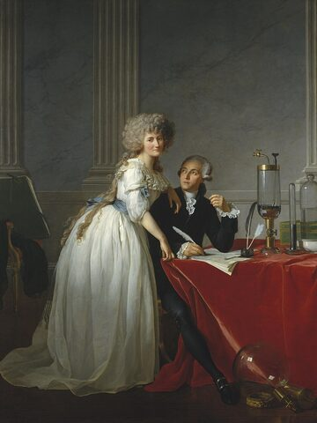
III
Transformations chimiques
D — Lois de conservation
✎
PROPRIÉTÉ — LES DEUX LOIS DE CONSERVATION
SUR LA FICHE
Au cours d'une transformation chimique, il y a : conservation des éléments chimiques (nature et quantités) ; conservation de la charge électrique globale (électrons).
ANTOINE DE LAVOISIER (1743 – 1794) · PÈRE DE LA CHIMIE MODERNE
Entre 1783 et 1785, Lavoisier décompose l'eau puis la recompose : elle n'est pas un élément, mais un composé d'hydrogène et d'oxygène.
2 H₂O (l) → 2 H₂ (g) + O₂ (g)
À l'état initial comme à l'état final : 4 atomes d'hydrogène, 2 atomes d'oxygène, et un ensemble électriquement neutre.
« Rien ne se perd, rien ne se crée, tout se transforme. »
Thème 1 · Chapitre 2 — Transformations physiques et chimiques
16

Slide 17
III
Transformations chimiques
E — Équation de réaction chimique
✎
✎
DÉFINITION — RÉACTION CHIMIQUE
PROPRIÉTÉ — ÉCRITURE D'UNE ÉQUATION
SUR LA FICHE
SUR LA FICHE
Une réaction chimique est un processus modélisant une transformation chimique au niveau microscopique. Elle est décrite par une équation de réaction (ou équation chimique).
L'écriture symbolique d'une équation de réaction contient :
— les formules brutes et les états physiques des réactifs (à gauche) et des produits (à droite) ;
— une flèche symbolisant l'évolution du système ;
— des coefficients respectant les deux lois de conservation, appelés coefficients stœchiométriques lorsqu'ils sont les plus petits possibles.
✎
MÉTHODE — ÉCRIRE ET ÉQUILIBRER UNE ÉQUATION DE RÉACTION
SUR LA FICHE
I. Identifier les réactifs et les produits de la réaction.
II. Écrire leurs formules brutes, en précisant leurs états physiques, de part et d'autre de la flèche.
III. Compter tous les éléments chimiques de part et d'autre de la flèche ; placer si besoin des coefficients, en commençant par les éléments les moins présents.
IV. Vérifier que les charges sont équilibrées.
Thème 1 · Chapitre 2 — Transformations physiques et chimiques
17

Slide 18
III
Transformations chimiques
E — Écrire et équilibrer une équation
EXERCICE 10 — TEST DE RECONNAISSANCE DES IONS FER (II)
Les ions fer (II) réagissent avec les ions hydroxyde de la soude pour former un précipité vert d'hydroxyde de fer (II).
ion fer (II) Fe²⁺(aq) ion hydroxyde HO⁻(aq) hydroxyde de fer (II) Fe(OH)₂ (s)
En suivant la méthode, écrire et équilibrer l'équation de cette réaction. Identifier ensuite les réactifs, les produits et les coefficients stœchiométriques, puis vérifier les deux lois de conservation.
EXERCICE 11 — ÉQUILIBRER DES ÉQUATIONS DE RÉACTION
EXERCICE 12 — COMBUSTION DU GLUCOSE
Équilibrer ces équations de réaction en ajoutant les coefficients stœchiométriques manquants.
H⁺ + Fe → H₂ + Fe²⁺
Cu²⁺ + HO⁻ → Cu(HO)₂
CaCO₃ + H⁺ → Ca²⁺ + HCO₃⁻
CH₄ + O₂ → H₂O + CO₂
Lors d'un effort physique prolongé, le glucose C₆H₁₂O₆ est dégradé selon un processus équivalant à sa combustion complète dans le dioxygène, produisant de l'eau et du dioxyde de carbone.
Écrire et équilibrer cette équation de réaction.
Thème 1 · Chapitre 2 — Transformations physiques et chimiques
18

Slide 19
III
Transformations chimiques
F — Qu'est-ce que la stœchiométrie ?
✎
PROPRIÉTÉ — LIRE UNE ÉQUATION EN PROPORTIONS
SUR LA FICHE
Au-delà de l'équilibrage, les nombres stœchiométriques ont un sens physique : à l'échelle microscopique, ils renseignent sur les proportions, en nombre d'atomes, d'ions ou de molécules, dans lesquelles les réactifs réagissent et les produits se forment.
Cu (s) + 2 Ag⁺(aq) → Cu²⁺(aq) + 2 Ag (s)
« Si 1 atome de cuivre est consommé, alors 2 ions Ag⁺ seront aussi consommés, et il se formera 2 atomes d'argent et 1 ion Cu²⁺. »
EXERCICE 13 — LECTURE MICROSCOPIQUE D'UNE ÉQUATION
EXERCICE 14 — PROPORTIONS
On considère l'équation de combustion du méthane :
CH₄ + 2 O₂ → 2 H₂O + CO₂
On reprend la réaction entre le cuivre et les ions argent :
Cu (s) + 2 Ag⁺(aq) → Cu²⁺(aq) + 2 Ag (s)
Combien de molécules de chaque réactif sont consommées, et de chaque produit formées ? Rédiger une phrase sur le modèle « si … alors … ».
Combien d'atomes d'argent seront produits si 5 atomes de cuivre réagissent avec 10 ions Ag⁺ ?
Thème 1 · Chapitre 2 — Transformations physiques et chimiques
19

Slide 20
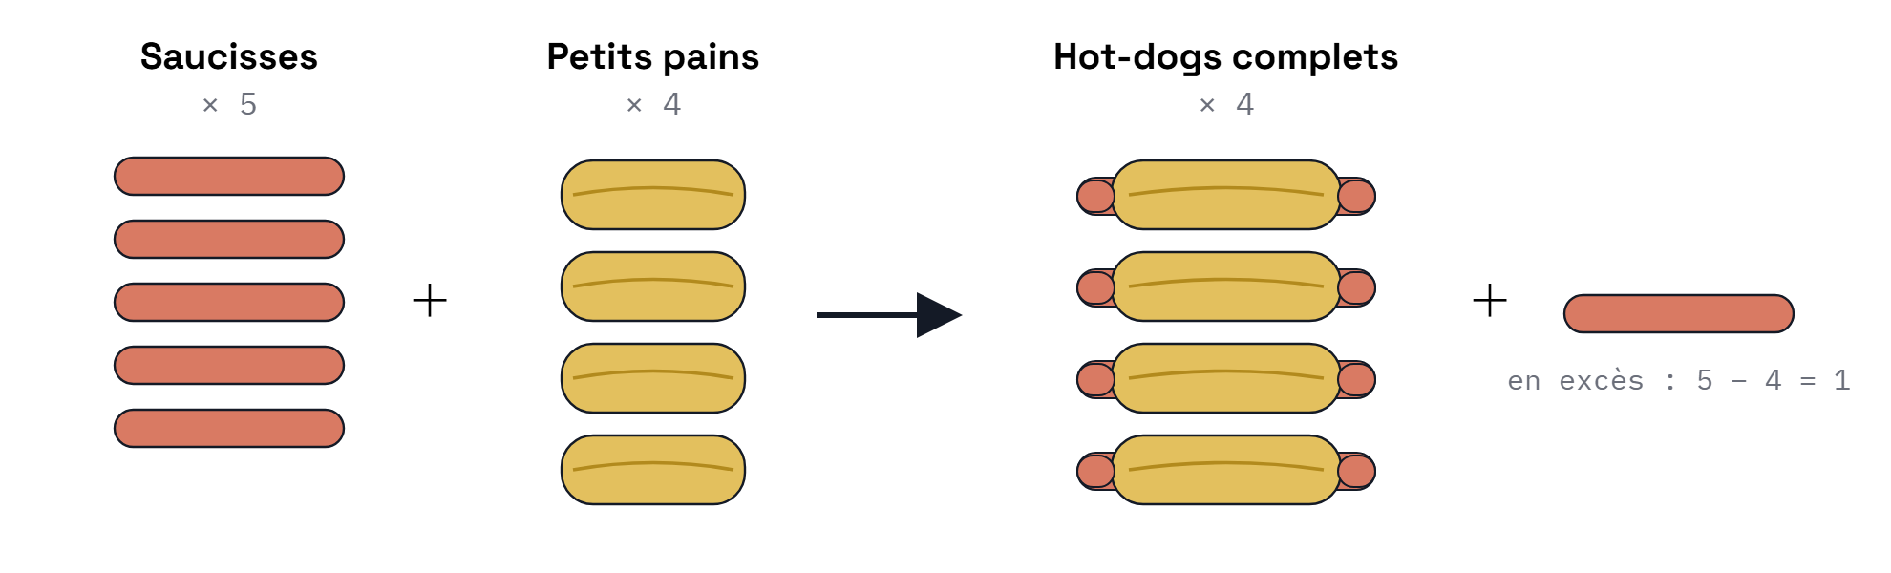
III
Transformations chimiques
G — Réactif limitant
✎
DÉFINITION — RÉACTIF LIMITANT
SUR LA FICHE
Le réactif limitant est le réactif qui est complètement consommé dans la réaction. Une fois entièrement consommé, il arrête la réaction et limite donc le produit fabriqué.
SUR LA FICHE
✎
Image 9 — L'analogie du hot-dog.
5 saucisses, 4 petits pains : on n'assemble que 4 hot-dogs.
Le pain, entièrement consommé, est le réactif limitant ; il reste 1 saucisse, le réactif en excès.
EXERCICE 15 — COMBUSTION DU MÉTHANE
150 molécules de méthane réagissent avec 1000 molécules de dioxygène, selon l'équation :
CH₄ + 2 O₂ → 2 H₂O + CO₂
Déterminer le réactif limitant, puis le nombre de molécules présentes à la fin de la réaction.
Thème 1 · Chapitre 2 — Transformations physiques et chimiques
20

Slide 21
✓
Pour le DS, je sais
les huit compétences du chapitre
► KAHOOT — transformations physiques
► KAHOOT — transformations chimiques
Distinguer transformation physique et transformation chimique, et en donner des exemples.
Identifier le sens du transfert thermique et le relier aux termes exothermique et endothermique.
Reconnaître et nommer les états et les six changements d'état.
Établir l'écriture d'une équation de changement d'état.
Exploiter la relation Q = m × L entre énergie transférée, masse et énergie massique.
Connaître les définitions : système chimique, réaction chimique, réactifs, produits, espèce spectatrice.
Modéliser une transformation par une réaction, établir son équation et l'ajuster.
Identifier le réactif limitant à partir des quantités de matière et de l'équation.
Thème 1 · Chapitre 2 — Transformations physiques et chimiques
21

